Slide 1
Neural Network의 변천사를 통해 바라본 R에서 Deep Neural Network 활용
Produced by Tae Young Lee

Slide 2
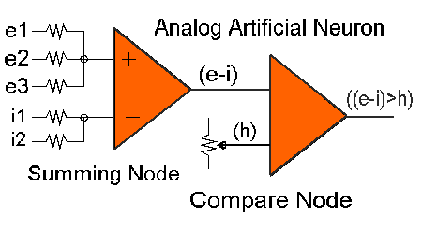
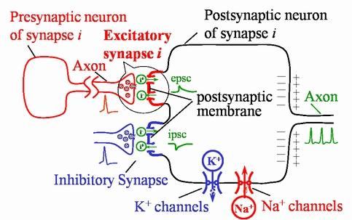
생물심리
이반 페트로비치 파블로프(Иван Петрович Павлов,
1849년 9월 26일 - 1936년 2월 27일)는 러시아의 생리학자
전자회로
의학
컴퓨터공학
Notes:
컴퓨터가 없을 때 어떻게 Neural Net을 설명했을까? 뇌에 염색을 통해 그들의 구조를 분석하려 했다는 것과 컴퓨터 구조 회로도를 통해서 했다는 것을 알게 되었습니다.
그럼 아무것도 없었던 더 이전에는 어떻게 증명했을까? 동물에 대한 행동과 학습 능력등을 행태학 연구를 통해 검증할 수 있었습니다.
이런 것들을 어떻게 엮을 수 있었을까요? 과연 인간의 뇌구조를 코드화 하는 것이 가능할까요? 금일 세미나를 통해서 위 물음에 대한 답을 찾는 여정에 동참해 보시겠습니까?

Slide 3


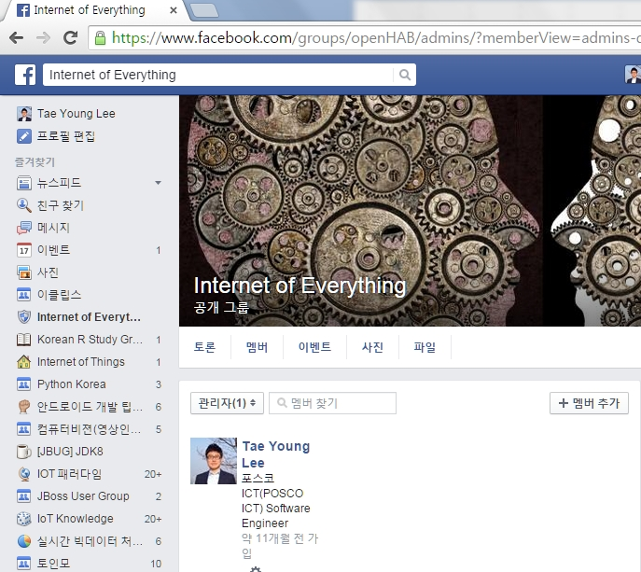
About Me

Slide 4
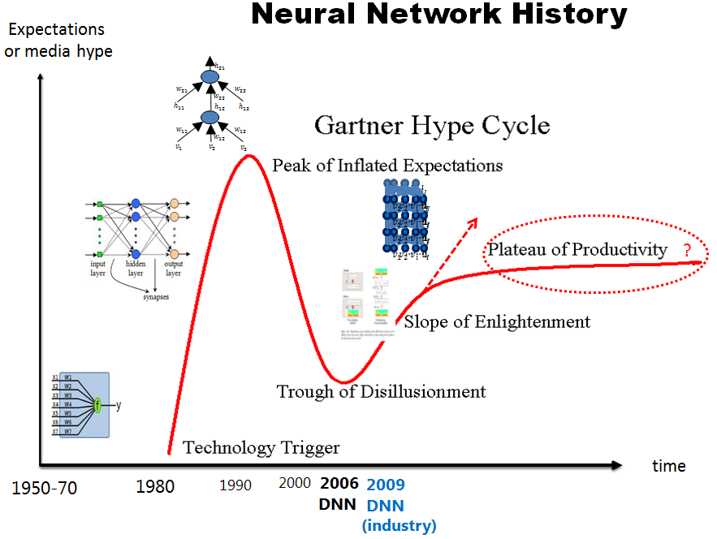
Neural Network History(1)

Slide 5
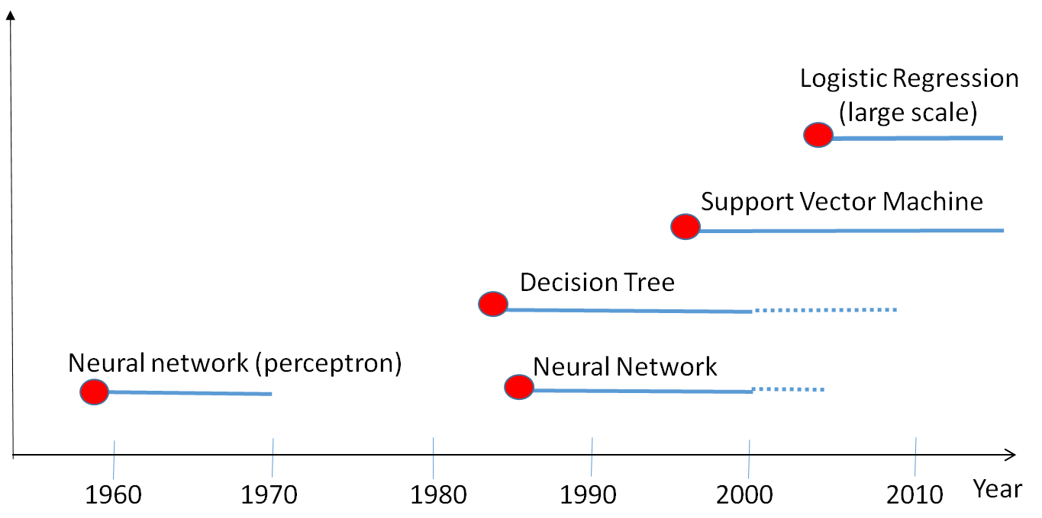
Neural Network History(2)

Slide 6
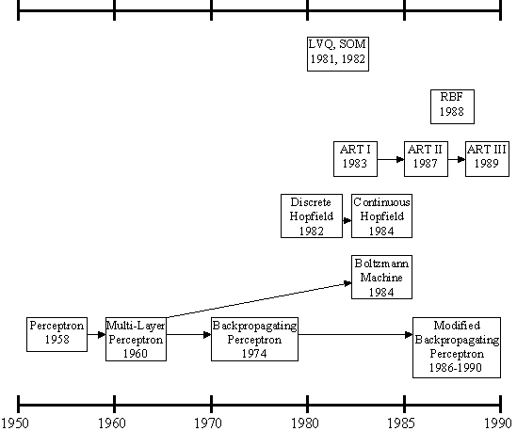
Neural Network History(3)

Slide 7
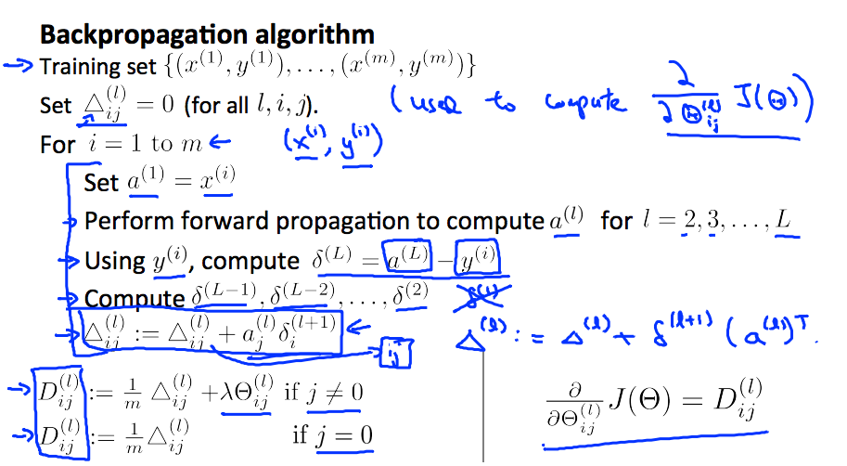
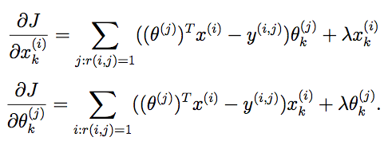
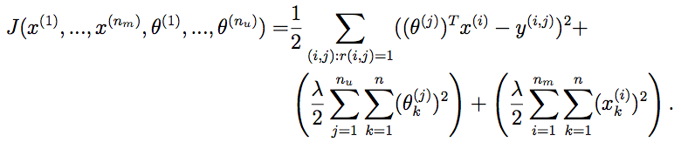
What are Neural Networks?
Formula

Slide 8
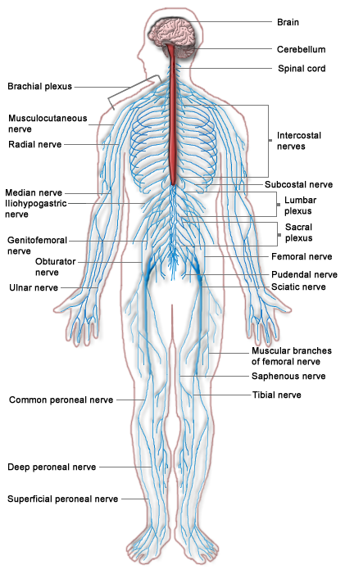
What are Neural Networks?
강화
인지
추론
학습

Slide 9
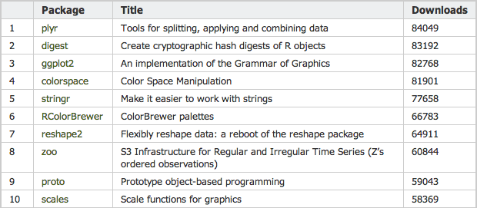
But…
출처 : http://blog.revolutionanalytics.com/2013/06/a-list-of-r-packages-by-popularity.html

Slide 10


우리의 현실

Slide 11
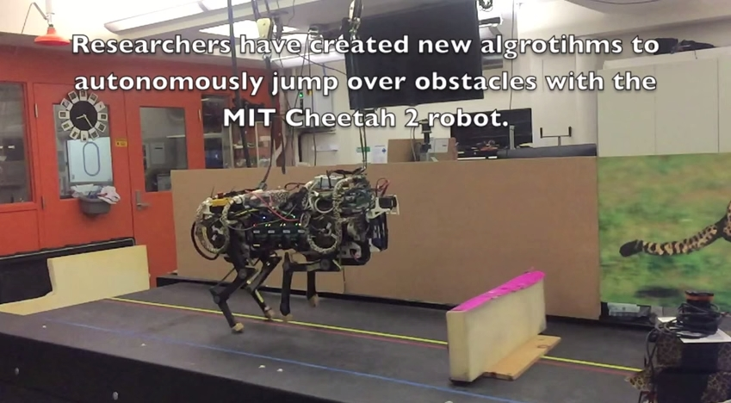
In America

Slide 12
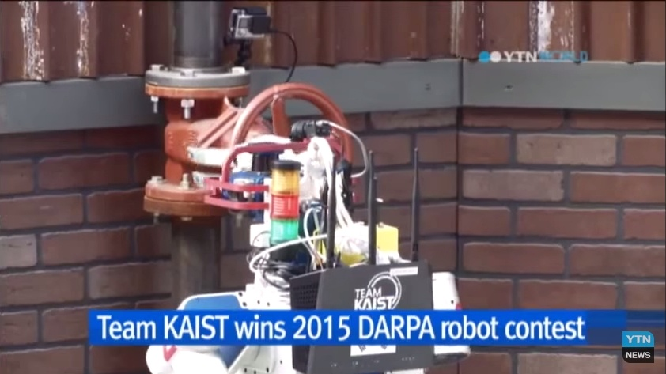
Recently

Slide 13
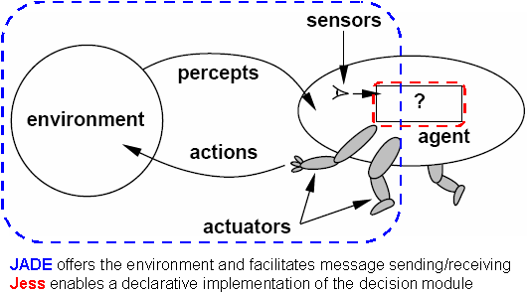
SO
http://jade.tilab.com/doc/tutorials/jade-jess/jade_jess.html

Slide 14
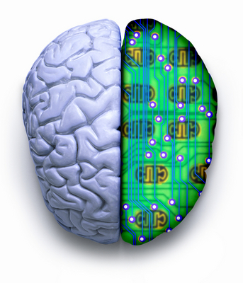
Computer vs Brain (1)
100억개의 neurons
60조의 synapses
Central Processing
Distributed Processing
Arithmetic operation’
(linearity)
Non linear Processing
Sequential Processing
Parallel Processing

Slide 15
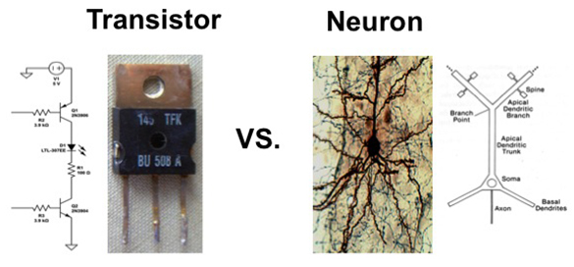
Computer vs Brain (2)

Slide 16
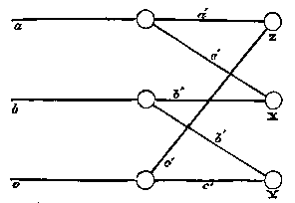
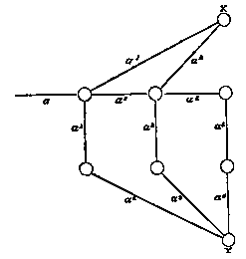
1873년
제 1 신경망은 알렉산더 베인 (1818 - 1903) 에 의해 제시되었다.
"Mind and Body The Theories of Their Relation".
Bain's Summation
Threshold Network
Bain's Signal
Attenuation Proposal
1890년
Restatement of Bain's Adaptive Rule by William James (1890)
Notes:
"그들의 관계의 몸과 마음 론 '이라는 그의 1873 개 중 영국 - 제 1 신경망은 알렉산더 베인 (19031818)에 의해 제시되었다.

Slide 17
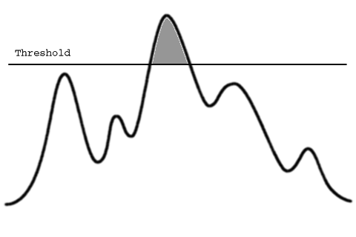
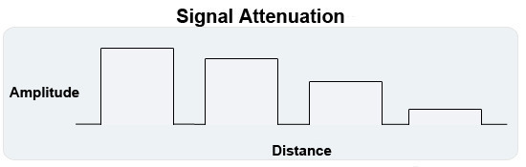
Topic Word
Threshold(임계값)
Signal Attenuation(신호 감쇠)

Slide 18
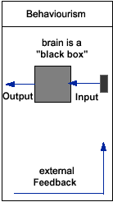
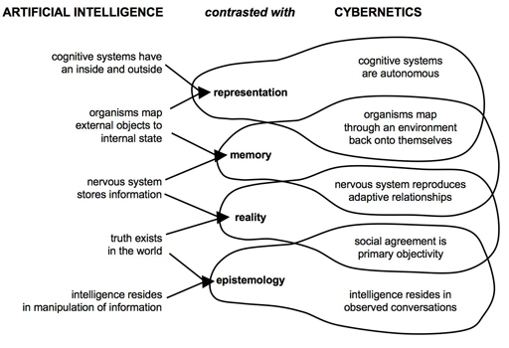
Computer vs Brain (1920~1950)
CYBERNETICS
고전적 조건화의 행동적 연구
(파블로프의 개)

Slide 19
Cybernetics
사이버네틱스 또는 인공두뇌학은 일반적으로 생명체, 기계, 조직과 또 이들의 조합을 통해 통신과 제어를 연구하는 학문이다. 예를 들어, 사회-기술 체계에서 사이버네틱스는 오토마타와 로봇과 같은 컴퓨터로 제어된 기계에 대한 연구를 포함한다.
사이버네틱스라는 용어는 고대 그리스어 퀴베르네테스Κυβερνήτης (kybernetes, 키잡이, 조절기(governor), 또는 방향타)에서 기원한다.
예로부터 현재까지 이 용어는 적응계, 인공지능, 복잡계, 복잡성 이론, 제어계, 결정 지지 체계, 동역학계, 정보 이론, 학습 조직, 수학 체계 이론, 동작연구(operations research), 시뮬레이션, 시스템 공학으로 점점 세분화되는 분야들을 통칭하는 용어로 쓰이고 있다.

Slide 20
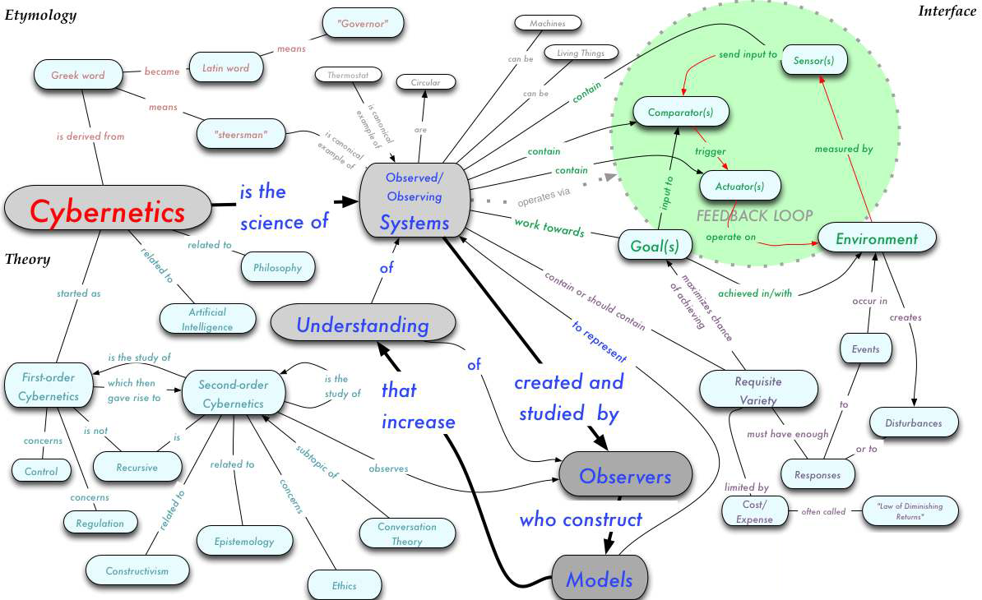

Slide 21
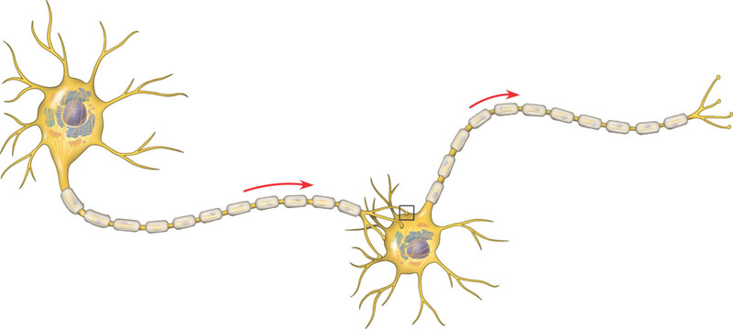
1943년
neurophysiologist Warren McCulloch mathematician Walter Pitts
how neurons might work(논문)
뇌의 신경 세포가 작동 할지도 모른다 방법을 설명하기 위해,
그들은 전기 회로를 사용한 간단한 신경망 모델링하였다.
Synaptic terminal
(시냅스 말단 )
Dendrites (수상돌기)
Cell body
Nucleus
Synapse
(시냅스)
Signal direction
Axon hillock
(축색둔덕)
Presynaptic cell
(시냅스전 신경세포)
Postsynaptic cell
(시냅스후 신경세포)
Axon
(축색)
Myelin sheath
Synaptic terminals
Notes:
[Input]수상돌기(Dendries)는 다른 여러 개의 뉴런에게 화학신호를 받아들인다.
한 개의 뉴런은 수상돌기를 통해서 만 개에서 10만개 정도의 다른 뉴런과 연결되어 있다.
각 연결부의 화학신호의 강도(연결강도)가 다르다.
받아들인 화학신호 강도의 합이 일정값(역치) 이상이 되면
[Output] 축색돌기로 전기신호를 전달한다.
축색돌기의 전기신호가 다른 뉴런들에게 전달된다.
뉴런과 뉴런은 시냅스라고 하는 연결부가 있다.
시냅스는 전기신호를 화학신호로 바꾸어서 전달한다.
그런데 각 시냅스마다 연결강도가 달라서 이 화학 신호의 강도가 제각각이다.
활동 전위 (action potential, 活動電位)는 근육·신경 등 흥분성 세포의 흥분에 의한 세포막의 일시적인 전위변화를 가리키며 동작전위(動作電位)라고도 한다. 세포막에 존재하는 나트륨·칼륨 등의 여러 이온 펌프의 활동에 의해 세포 안팎의 이온 조성은 차이가 있는데, 이러한 이온 조성차로 세포막 안쪽이 60∼90 mV의 음전위(정지전위)를 나타낸다. 신경·근육 등의 흥분성 세포가 흥분하면 세포막 안팎의 극성(極性)이 바뀌어 세포내가 30∼40 mV의 양전위로 전위된다. 이 전위변화는 몇 밀리초(ms) 정도의 빠른 시간 안에 회복되므로 스파이크 전위(spike potential)라고도 하며, 회복기에 보이는 느린 변화인 후전위(after potential)와 구별된다. 이 전위변화에 따라 국소전류가 발생하여 1∼100m/s의 속도로 흥분이 전달된다. 이 전위변화를 율리우스 베른슈타인(Julius Bernstein)이 탈분극현상으로 설명하였다.

Slide 22
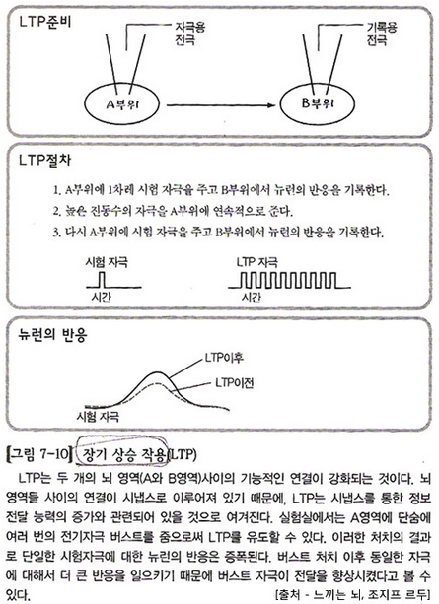
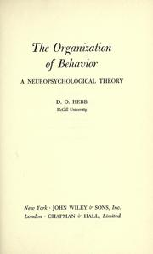
1949년
LTP(Long Term Potential) : 장기 강화
Donald Hebb
The Organization of Behavior(논문)
Notes:
LTP(Long Term Potential) : 장기 강화
신경 경로는 그들이 사용 할 때마다 강화되고 있다는 사실을 지적했다 일, 인간이 배우는 방법과 기본적으로 중요한 개념. 동시에 2 개의 nerves fire는 그가 주장하고 그들 사이의 연결이 강화되는 경우를 의미한다..
컴퓨터는 1950 년대에 더 진보 된 바와 같이, 그 가상의 신경망을 시뮬레이션 할 수 있었다. 이 향한 첫 번째 단계는 IBM이 IBM 연구소에서 Nathanial 로체스터에 의해 만들어졌다. 불행하게도 첫 번째 시도는 실패하였다.

Slide 23
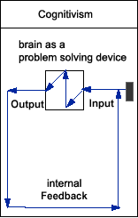
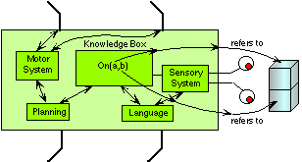
Computer vs Brain (1950~1980)
Symbolic AI

Slide 24
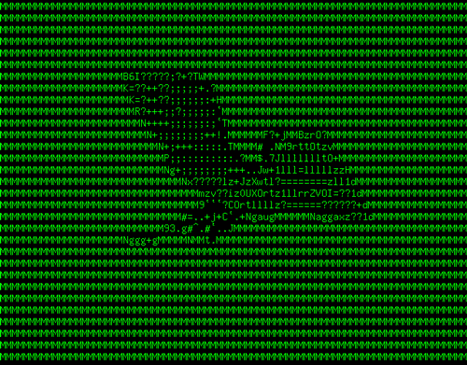
Symbolic AI
모든 지능형 생각이 symbolic 조작이라는 가설.

Slide 25
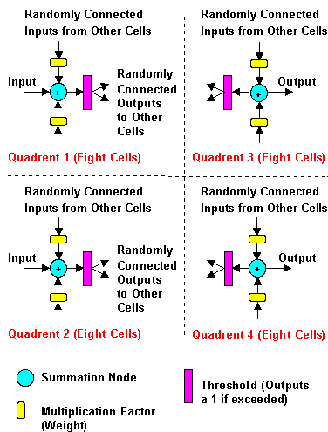
1954년
The First Randomly Connected Reverberatory Networks
Hebbian 영감 네트워크는 MIT의 최초의 디지털 컴퓨터에서 1954 년에 팔리와 클라크에 의해 시뮬레이션했습니다.
네트워크는 무작위로 곱셈 계수 (가중치)를 갖는 단방향 선으로 서로 연결 뉴런을 나타내는 노드로 구성됩니다. multiplication factors (weights).
The Farley and Clark Network
Notes:
The first such Hebbian inspired network was simulated by Farley and Clark in 1954 on an early digital computer at M.I.T. Their network shown in figure 5 consisted of nodes representing neurons randomly connected with each other by unidirectional lines having multiplication factors (weights).

Slide 26
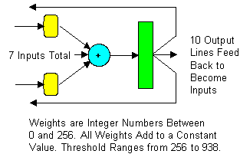
1956년
The First Reverbatory Network Showing Self-Assembly
Poughkeepsie, New York에있는 IBM 연구소의 초기 IBM 유형 701 (2K 바이트의 메모리) 및 704 계산기를 사용하여 N. 로체스터 과 친구들에 의해 1956 년에 촬영되었습니다.
전체를 무작위로 셀로 연결하는 것 대신에 Farley and Clark 그들이 단일 층에 세포를 조직 한 후 무작위로 셀의 출력은 다른 백 셀의 입력에 연결되었습니다
One Cell of the Self-Assembly Network
Notes:
The next step was taken in 1956 by N. Rochester and friends using an early IBM Type 701 (2 Kbytes memory) and 704 Electronic Calculator (as computers were often called then) located at the IBM research labs in Poughkeepsie, New York. Instead of connecting the cells randomly overall as did Farley and Clark they organized their cells into a single layer and then randomly connected the cell's outputs back to other cell's inputs

Slide 27
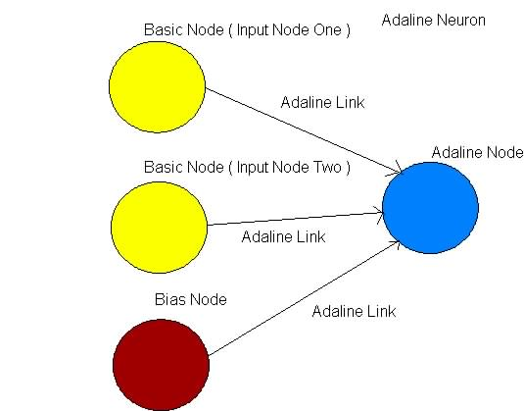
1959년
[Stanford]
Bernard Widrow
Marcian Hoff
developed models called "ADALINE" and "MADALINE.“
Multiple ADAptive LINear Elements

Slide 28
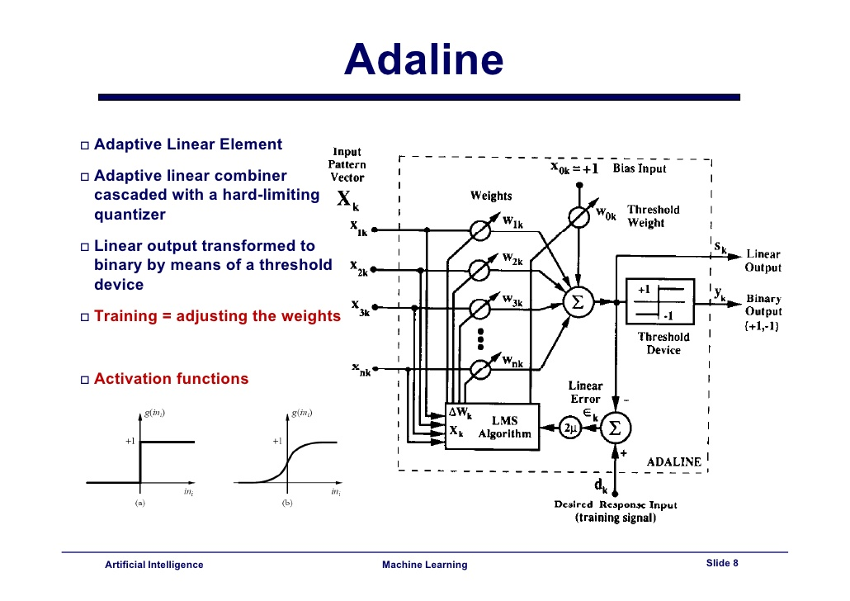

Slide 29
Remind (한계)
100억개의 neurons
60조의 synapses
Central Processing
Distributed Processing
Arithmetic operation’
(linearity)
Non linear Processing
Sequential Processing
Parallel Processing

Slide 30
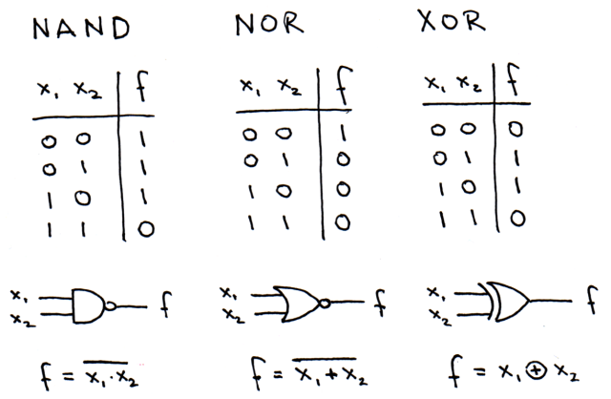
1960년
최초의 artificial neural network가 연구되기 시작하였다. 이 때는 input, output의 두 개의 layer를 사용하였고, 각 layer의 neuron과 neuron을 잇는 synapse의 weight를 학습시켜서 물체 인식을 하는 연구가 진행되었다. 이 때는 training data를 통해서 weight를 자동으로 학습할 수는 없었고, 사람이 수동으로 튜닝을 해야만 했다. 이러한 구조는 XOR 문제를 풀 수 없다는 근원적인 단점을 가지고 있었다.
배타적 논리합 (exclusive or)은 수리 논리학에서 주어진 2개의 명제 가운데 1개만 참일 경우를 판단하는 논리 연산이다. 약칭으로 XOR, EOR, EXOR라고도 쓴다.

Slide 31
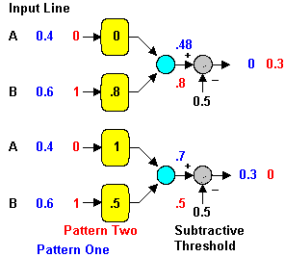
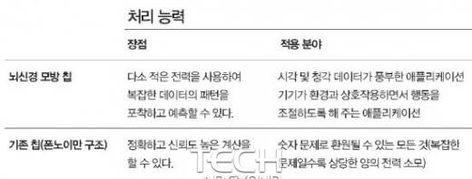
1962년
The Classic Perceptrons
1962 년에는 Widrow & Hoff
무게는 그것을 조정하기 전에 값을 조사 학습 방법을 개발했다 (즉, 0 또는 1)에 따라 : 체중 변화 = (미리 무게 라인 값) * (오류 / (입력 수)). 이것은 하나의 활성 퍼셉트론은 큰 오차를 가지고 있어도 좋지만, 하나의 네트워크를 통해, 또는 적어도 인접 퍼셉트론에 배포하는 가중치를 조정할 수 있다는 생각에 기초하고 있습니다.
무게의 이전 행이 0이면, 이것은 궁극적으로 자동으로 수정됩니다 만,이 규칙을 적용하면 여전히 오류가 발생합니다. 그것이 모든 오류보다 가중치 모두에 전달되도록 오류가 저장되어있는 경우 제거됩니다.
.아이러니하게도, 존 폰 노이만 자신이 전신 릴레이 나 진공관을 사용하여 신경 기능의 모방을 시사했습니다.
이것은 여러 신경망의 초기 성공은 특히 시간에 실용적인 기술을 고려하여 신경망의 가능성을 과장으로 이어졌다는 사실과 결합 시켰습니다.

Slide 32
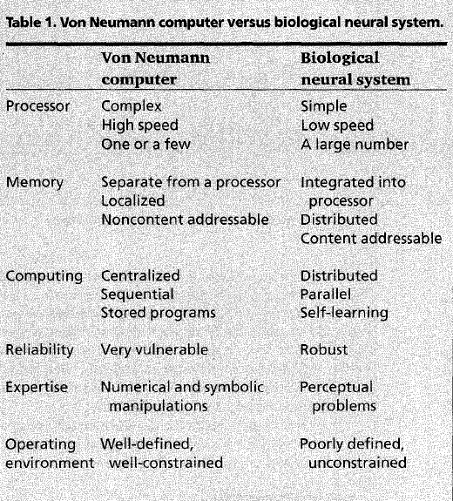
Von Neumann vs Neural System

Slide 33
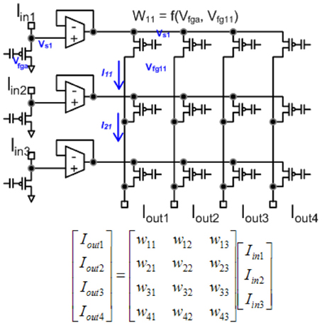
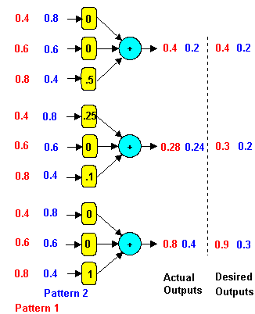
1972년
The Association Networks of Kohonen and Anderson
서로 독립적으로 동일한 네트워크를 개발했습니다. 그들은 모두 자신의 생각을 설명하기 위해 매트릭스 수학을 사용하지만, 그들은
아날로그 ADALINE 회로의 배열을 만들고 있었지만 현실화 되지는 못하였습니다.
뉴런은 대신 하나 뿐인 출력 세트를 활성화합니다.
An Association Network
Notes:
Kohonen and Anderson developed a similar network independently of one another, which we will discuss more about later. They both used matrix mathematics to describe their ideas but did not realize that what they were doing was creating an array of analog ADALINE circuits. The neurons are supposed to activate a set of outputs instead of just one.

Slide 34
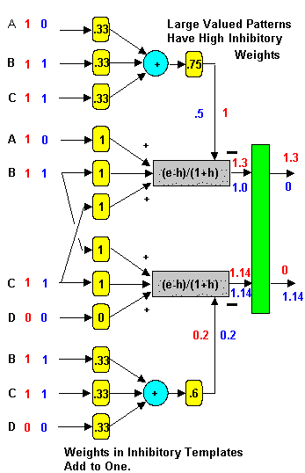
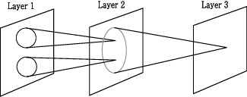
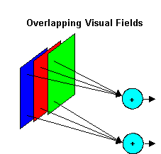
1975년
The Cognitron - First Multilayered Network
The first multilayered network was developed in 1975, an unsupervised network.
The NeoCognitron's Position Independence Strategy
The Repeatable Unit of the Cognitron

Slide 35

Multilayer란?
부장님 출근 하셨나요?
차가 주차장에 있었어요

Slide 36
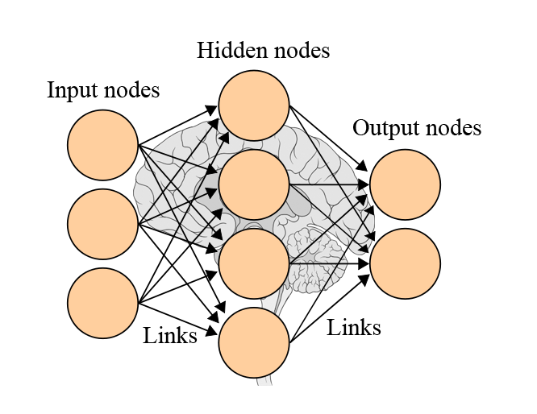
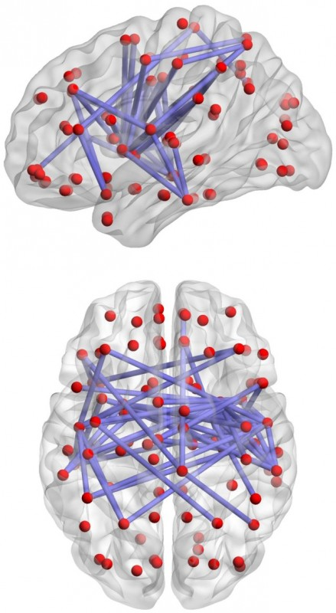
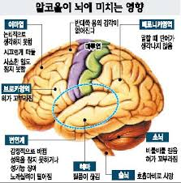
Computer vs Brain (1980~2010)
Neural Net(ML)
Connectionism

Slide 37
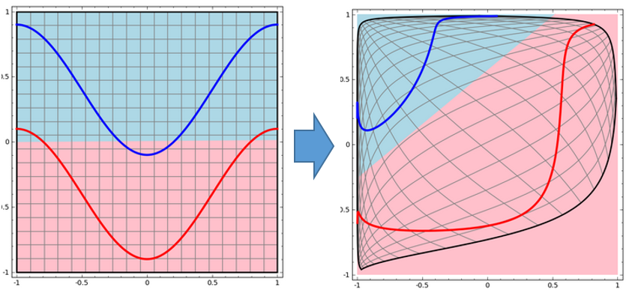
인공신경망(ANN)
파란선과 빨간선의 영역을 구분한다고 생각해보자. 그냥 구분 선을 긋는다면 아마 왼쪽처럼 불완전하게 그을 수 있을 것이다. 하지만 공간을 왜곡하면 오른쪽 같이 아름답게 구분선을 그릴 수 있다. 이처럼 인공신경망은 선 긋고, 구기고, 합하고를 반복하여 데이터를 처리한다. (사진출처: colah's blog)
Notes:
인공신경망(Artificial Neural Network, ANN)은
선형 맞춤 (linear fitting)과 비선형 변환 (nonlinear transformation or activation)을 반복해 쌓아올린 구조에 불과하죠. 다시 말해, 인공신경망은 데이터를 잘 구분할 수 있는 선들을 긋고 이 공간들을 잘 왜곡해 합하는 것을 반복하는 구조
예를 들어 컴퓨터가 사진 속에서 고양이를 검출해내야 한다고 생각해보죠. '고양이'라는 추상적 이미지는 아마 선, 면, 형상, 색깔, 크기 등 다양한 요소들이 조합된 결과물일 것입니다. 이것은 아마 '선 30cm 이상은 고양이, 이하는 고양이 아님', 또는 '갈색은 고양이, 빨간색은 고양이 아님' 처럼 간단한 선형 구분으로는 식별해 낼 수 없는 문제겠죠. 딥러닝은 이 과제를 선 긋고 왜곡하고 합하고를 반복하며 복잡한 공간 속에서의 최적의 구분선을 만들어 내는 목적
딥러닝은아주 많은 데이터와 아주 오랜 시간의 최적화를 통해 데이터를 학습

Slide 38
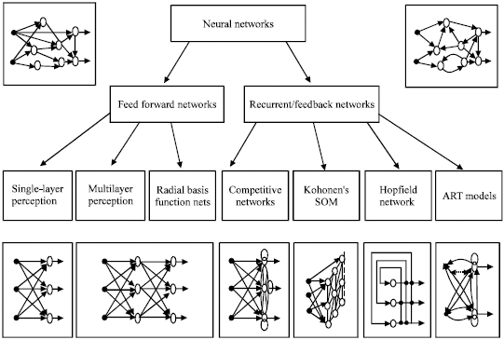
1972
1982

Slide 39
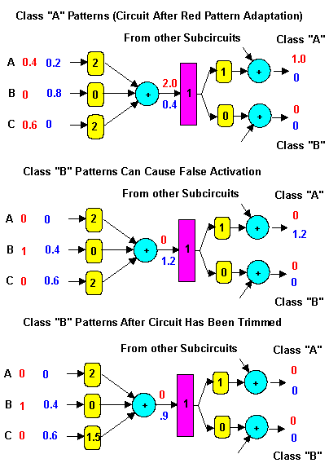
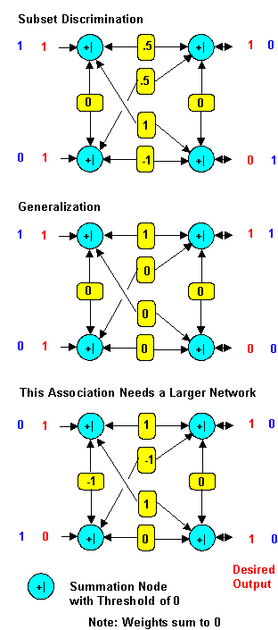
1982년
The Hopfield Association Network –
Revival of the Reverberatory Networks
John Hopfield of Caltech
the National Academy of Sciences
Reilly and Cooper used a "Hybrid network" with multiple layers, each layer using a different problem-solving strategy.
그의 접근 방식은 양방향 라인을 사용하여 더 유용한 시스템을 만드는 것이 었습니다.
이전 뉴런 간의 연결은 단지 하나임
Hopfield Network Examples
Two Layer Hybrid Network
Notes:
John Hopfield of Caltech presented a paper to the National Academy of Sciences. His approach was to create more useful machines by using bidirectional lines. Previously, the connections between neurons was only one way.That same year, Reilly and Cooper used a "Hybrid network" with multiple layers, each layer using a different problem-solving strategy.
there was a joint US-Japan conference on Cooperative/Competitive Neural Networks. Japan announced a new Fifth Generation effort on neural networks, and US papers generated worry that the US could be left behind in the field. (Fifth generation computing involves artificial intelligence. First generation used switches and wires, second generation used the transister, third state used solid-state technology like integrated circuits and higher level programming languages, and the fourth generation is code generators.) As a result, there was more funding and thus more research in the field.

Slide 40
1985년
perceptron들에 기반한 여러 개의 hidden layer를 갖는 neural network가 Geoffrey Hinton에 의해서 개발되기 시작하였다.
Geoffrey E. Hinton은 현재 Deep learning의 대가로 알려져 있다. 비슷한 시기에 Geoffrey E. Hinton은 Boltzmann machine에 대한 연구로 현재 Deep learning이 Restricted Boltzmann machine을 사용한다는 것을 고려할 때 이미 30년 전부터 초석을 다져왔다고 볼 수 있다.
현재 Geoffrey E. Hinton은 Yoshua Bengio과 함께 Deep learning의 선구자로 알려져 있다.
이러한 multi-layer perceptron (MLP)는 글자 인식 등에 널리 사용되었지만 supervised learning 알고리즘이므로 unlabeled data를 처리할 수 없고, learning 속도가 너무 느리다는 단점이 있다.
또한 learning이 gradient 기반 방식이므로 initial state에 크게 영향을 받고, local optima에 빠진다는 단점이 있다.

Slide 41
1995년
Vladimir N. Vapnik과 연구자들이 support vector machine (SVM)을 처음 제안하였다. SVM은 kernel function을 통해서 input data를 다른 높은 차원의 공간으로 mapping을 하고, 이 공간에서 classification을 하는 구조를 갖고 있다. 이러한 간단한 구조덕분에 SVM은 빠른 시간에 학습이 가능하고, 여러 실제적인 문제에 잘 적용이 되었다. 하지만 shallow architecture를 갖고 있다는 측면에서 SVM은 AI에 있어서 좋은 연구 방향은 아니라고 평가 받는다.
AI 측면에서 긍정적인 구조는 다음의 측면을 가져야 한다고 제안한다.
1) input data를 통해서 prior knowledge를 학습할 수 있어야 한다.
2) 여러 개의 layer를 갖는 구조여야 한다.
3) 여러 개의 학습 가능한 parameter를 갖고 있어야 한다.
4) 확장 가능해야 한다.
5) Supervised learning 만이 아니라 multi-task learning, semi-supervised learning 등의 학습도 가능해야 한다.
위의 다섯 가지 특성은 Deep learning이 다른 구조 (MLP, SVM 등)들과 다른 특성이다. 예를 들면 MLP는 supervised learning 만이 가능하고, SVM은 하나의 layer를 갖는 shallow architecture이다.
기본적으로 Deep learning은 여러 개의 layer를 갖는 구조를 지칭하므로 수 많은 구조가 가능 할 수 있다. 하지만 그 중에서도 Deep Belief Network (DBN) 이 가장 큰 milestone이라고 할 수 있다.

Slide 42
2006년
Geoffrey E. Hinton은 Deep Belief Network (DBN) 이라는 구조를 제안하였다. DBN은 기존의 fully connected Boltzmann machine을 변형하여 layer와 layer 사이에만 connection이 있는 restricted Boltzmann machine을 사용하여서 학습을 좀 더 용이하게 하였다.
또한 기존의 back-propagation 방법이 아닌 Gibbs sampling을 이용한 contrastive divergence (CD) 방식을 사용해서 maximum likelihood estimation (MLE) 문제를 풀었다.
즉 training data에서 input과 output이 필요한 것이 아니기 때문에 unsupervised learning과 semi-supervised learning에 적용할 수 있게 되었다. 또한 최상위 층에 MLP 등을 이용해서 supervised learning에서 사용될 수 있는 장점이 있다.

Slide 43
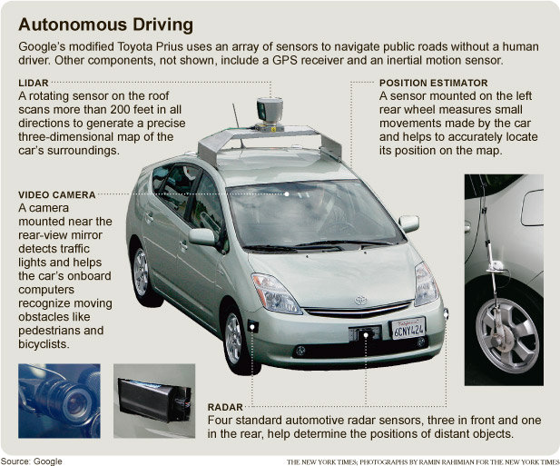

Computer vs Brain (2010~)
Autonomous Robots
Action Science

Slide 44
Neural Net Library를 활용한 간단한 R Code 실습

Slide 45
R Code
library(datasets)
names(infert)
# | train the network
library(neuralnet)
nn <- neuralnet(
case~age+parity+induced+spontaneous,
data=infert, hidden=2, err.fct="ce",
linear.output=FALSE)
# | output training results
# basic
nn
# reults options
names(nn)
# result matrix
nn$result.matrix
out <- cbind(nn$covariate,nn$net.result[[1]])
dimnames(out) <- list(NULL, c("age", "parity","induced","spontaneous","nn-output"))
head(out)
# generalized weights
# The columns refer to the four covariates age (j =
# 1), parity (j = 2), induced (j = 3), and spontaneous (j=4)
head(nn$generalized.weights[[1]])
# visualization
plot(nn)

Slide 46
R Code
p <- 2 # input space dimension
N <- 200 # number of observations
set.seed(1)
x <- matrix(rnorm(N*p),ncol=p)
y <- as.numeric((x[,1]^2+x[,2]^2) > 1.4)
# In this case, there is a decision boundary
# that perfectly separates the data
mydata <- data.frame(x=x,y=y)
mydata[1:3,]
library(nnet)
set.seed(3)
nn1 <- nnet(y~x.1+x.2,data=mydata,entropy=T,size=3,decay=0,maxit=2000,trace=T)
yhat <- as.numeric(predict(nn1,type='class'))
par(mfrow=c(1,2))
plot(x,pch=19,col=c('red','blue')[y+1],main='actual labels',asp=1)
plot(x,col=c('red','blue')[(yhat>0.5)+1],pch=19,main='predicted labels',asp=1)
table(actual=y,predicted=predict(nn1,type='class'))
# Re-run the above with seed=4...
set.seed(4)
nn1 <- nnet(y~x.1+x.2,data=mydata,entropy=T,size=3,decay=0,maxit=2000,trace=T)
yhat <- as.numeric(predict(nn1,type='class'))
par(mfrow=c(1,2))
plot(x,pch=19,col=c('red','blue')[y+1],main='actual labels',asp=1)
plot(x,col=c('red','blue')[(yhat>0.5)+1],pch=19,main='predicted labels',asp=1)
par(mfrow=c(2,2))
for (i in 1:4){
set.seed(3)
nn1 <- nnet(y~x.1+x.2,data=mydata,entropy=T,size=i,decay=0,maxit=2000,trace=T)
yhat <- as.numeric(predict(nn1,type='class'))
plot(x,pch=20,col=c('red','blue')[yhat+1],cex=2)
title(main=paste('nnet with',i,'hidden units'))
}

Slide 47
R Code
n1 <- 100
n2 <- 110
set.seed(3)
nn1 <- nnet(y~x.1+x.2,data=mydata,entropy=T,size=3,decay=0,maxit=2000,trace=T)
x1grid <- seq(-3,3,l=n1)
x2grid <- seq(-3,3,l=n2)
xg <- expand.grid(x1grid,x2grid)
xg <- as.matrix(cbind(1,xg))
h1 <- xg%*%matrix(coef(nn1)[1:3],ncol=1)
h2 <- xg%*%matrix(coef(nn1)[4:6],ncol=1)
h3 <- xg%*%matrix(coef(nn1)[7:9],ncol=1)
par(mfrow=c(2,2))
contour(x1grid,x2grid,matrix(h1,n1,n2),levels=0)
contour(x1grid,x2grid,matrix(h2,n1,n2),levels=0,add=T)
contour(x1grid,x2grid,matrix(h3,n1,n2),levels=0,add=T)
title(main='boundaries from linear functions\n in hidden units')
sigmoid <- function(x){exp(x)/(1+exp(x))}
z <- coef(nn1)[10]+coef(nn1)[11]*sigmoid(h1)+coef(nn1)[12]*sigmoid(h2)+
coef(nn1)[13]*sigmoid(h3)
contour(x1grid,x2grid,matrix(z,n1,n2))
title('sum of sigmoids \n of linear functions')
contour(x1grid,x2grid,matrix(sigmoid(z),n1,n2),levels=0.5)
title('sigmoid of sum of sigmoids \n of linear functions')
contour(x1grid,x2grid,matrix(sigmoid(z),n1,n2),levels=0.5)
points(x,pch=20,col=c('red','blue')[y+1])
title('data values')

Slide 48
R Code
library(ggplot2)
library(RSNNS)
library(MASS)
library(caret)
head(diamonds)
diamonds <- diamonds[sample(1:nrow(diamonds),nrow(diamonds)),]
#sample
d.index <- sample(0:1, nrow(diamonds),prob=c(0.3,0.7),rep=T)
d.train <- diamonds[d.index==1, c(-5,-6)]
d.test <- diamonds[d.index==0, c(-5,-6)]
dim(d.train)
dim(d.test)
# linear regression with CV 10 ####
# train regression
ds.lm <- caret::train(d.train[,-5], d.train[,5], method="lm", trainControl=trainControl(method="cv"))
ds.lm
#compare observed and predicted train prices
ggplot(data.frame(obs=d.train[,5], pred=ds.lm$finalModel$fitted.values),aes(x=obs,y=pred))+geom_point(alpha=0.1)+geom_abline(color="blue")+labs(title="Diamond Train Prices",x="observed",y="predicted")

Slide 49

Reference Site

Slide 50


